Slide 1
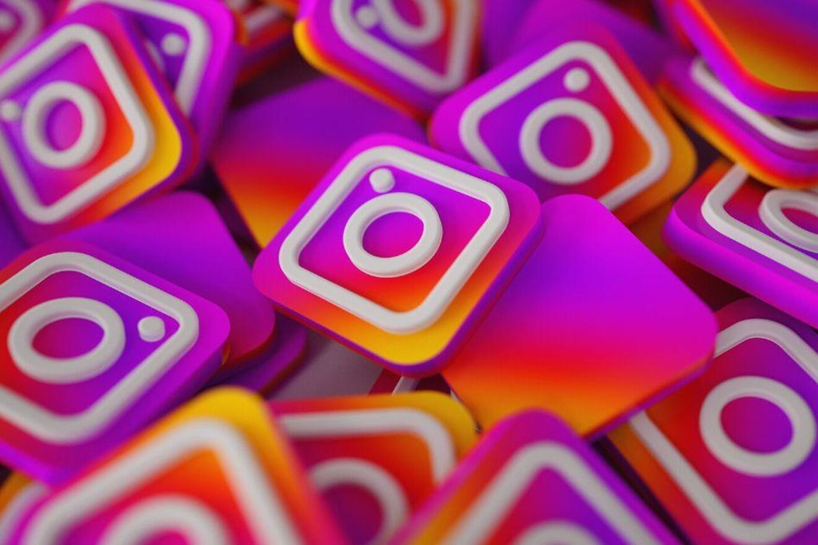
INSTAGRAM
ΒΑΓΓΕΛΗΣ ΜΗΤΣΟΠΟΥΛΟΣ
ΜΕΛΗΣ ΚΙΡΑΚΟΣΙΑΝ

Slide 2
ΙΣΤΟΡΙΑ
Η δημοφιλής εφαρμογή δημιουργήθηκε από δύο απόφοιτους του Πανεπιστημίου του Στάντφορντ, τους Κέβιν Σίστρομ και Μάικ Κρίγκερ και ξεκίνησε τον Οκτώβριο του 2010. Μόλις δύο μήνες αργότερα, τον Δεκέμβριο του 2010, ο αριθμός των εγγεγραμμένων χρηστών έφτασε το 1.000.000.000 Σήμερα η εφαρμογή μετράει 20 δισεκατομμύρια φωτογραφίες από όλο τον κόσμο και 1 δισεκατομμύριο ενεργούς χρήστες.^{[1]} Το όνομα της προέρχεται από τον συνδυασμό της λέξης Instant (στιγμιαίο) και telegram (τηλεγράφημα). Το 2012 η εφαρμογή αγοράστηκε από το Facebook, προς ένα 1 δισεκατομμύριο δολάρια Η.Π.Α.^{[2]}

Slide 3
2012-2014: Νέες πλατφόρμες και εξαγορά από το Facebook
Στις 3 Απριλίου 2012, το Instagram κυκλοφόρησε εφαρμογή για συσκευές με το λειτουργικό σύστημα Android,^{[6]} η οποία είχε πάνω από 1.000.000 λήψεις μέσα σε λιγότερο από μία μέρα.^{[7]}
Στις 9 Απριλίου 2012, το Facebook εξαγόρασε το Instagram για 1 δις. δολάρια Η.Π.Α. σε ρευστό και μετοχές.^{[8]} Στις 6 Σεπτεμβρίου 2012, η συμφωνία μεταξύ του Facebook και του Instagram έκλεισε επίσημα.^{[9]}

Slide 4
Εργαλεία επεξεργασίας
Με τα εργαλεία επεξεργασίας ο χρήστης μπορεί να περικόψει^{[Σημ. 3]} μια φωτογραφία (cropping), να ευθυγραμμίσει (straighten), να ρυθμίσει τους χρωματικούς τόνους με τα εργαλεία φωτεινότητα (brightness), αντίθεση (contrast), φωτεινοί τόνοι" (highlights) και σκοτεινοί τόνοι (shadows), την οξύτητα (sharpen), την πυκνότητα (saturation) και την θερμοκρασία του χρώματος, να θολώσει κάποια περιοχή (titl shift) και να προσθέσει βινιέτα.[

